Slide 1
1
2
1
مراجعة
الدرس 4
الدرس 3
الدرس 2
الدرس 2

Slide 2






أيقونات توجيهية
توجيهات الأستاذ(ة)
تعيين تلميذ للإجابة
المرور بين الصفوف
عرض فيديو
المرور للشريحة الموالية بعد عرض الفيديو.
العمل في ثنائيات

Slide 3
برمجة الأسبوع الأول
(ة)خاص بالأستاذ
الدرس 2
الدرس 1
الدرس 1
وضعيات الطرح
وضعيات الجمع
فصل الملايين: قراءة وكتابة
الدرس 4
الدرس 3
حساب فرق عددين باستعمال المستقيم العددي
حساب مجموع عددين باستعمال المستقيم العددي
مراجعة
مُراجَعَةُ دُروسِ الْأُسْبوعِ الأول

Slide 4
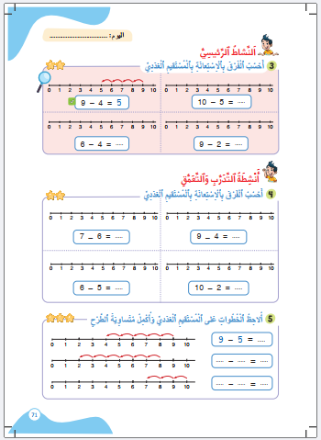
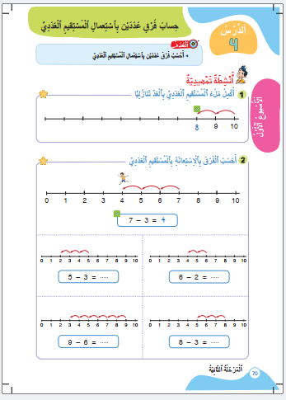
درس اليوم
(ة)خاص بالأستاذ
حساب فرق عددين باستعمال المستقيم العددي

Slide 5



(ة)خاص بالأستاذ
مراحل الدرس
1
افتتاح الدرس
1
12
1
2
5
نمذجة
1
ممارسة موجهة
3
20
1
ممارسة مستقلة
4
1
اختتام الدرس
5

Slide 6
(ة)خاص بالأستاذ
عند نهاية الدرس
على الأقل 80% من المتعلمين سيكونون قادرين على:
حساب فرق عددين باستعمال المستقيم العددي

Slide 7


مرحباً بكم في درس جديد مع مجد وندى

Slide 8

(ة)خاص بالأستاذ
افتتاح الدرس
1
تصحيح الواجبات المنزلية
قراءة و كتابة الأعداد من 0 إلى 20
أنشطة تمهيدية

Slide 9
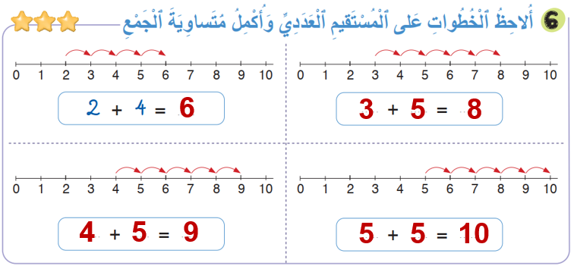
خذوا كراساتكم ، صححوا النشاط رقم 6 الصفحة 69
8

Slide 10
(ة)خاص بالأستاذ
افتتاح الدرس
1
تصحيح الواجبات المنزلية
قراءة و كتابة الأعداد من 0 إلى 20
أنشطة تمهيدية

Slide 11

الآن خذوا كراسات الحساب الذهني الصفحة 8 .

Slide 12
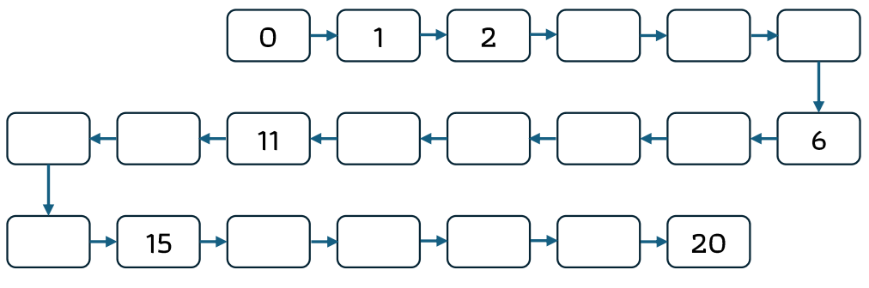
من يقرأ الأعداد من 0 إلى 20. تصاعديا ثم تنازليا
3
4
5
13
12
10
9
8
7
14
16
17
18
19

Slide 13
(ة)خاص بالأستاذ
افتتاح الدرس
1
تصحيح الواجبات المنزلية
قراءة و كتابة الأعداد من 0 إلى 20
أنشطة تمهيدية

Slide 14


خذوا ألواحكم

Slide 15
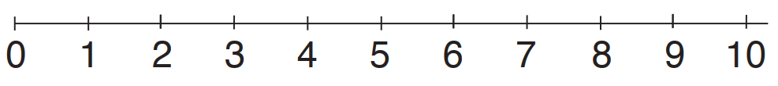
انتبهوا. سنقرأ جماعة الأعداد من 0 إلى 10 على المستقيم العددي تصاعديا ثم تنازليا

Slide 16

اكتبوا على الألواح العدد الذي يقف عنده هذا الطفل

Slide 17
ارفعوا الألواح

Slide 18
صححوا : يقف الطفل عند العدد 7

Slide 19

لاحظوا الخطوات ،اكتبوا على الألواح عدد الخطوات التي تراجع بها الطفل ليصل إلى العدد 3

Slide 20
ارفعوا الألواح

Slide 21
صححوا : تراجع الطفل ب 4 خطوات. من يقوم إلى السبورة ليعد الخطوات ؟

Slide 22
اكتبوا على الألواح عدد الخطوات التي يتراجع بها الطفل ليصل إلى العدد 2

Slide 23
ارفعوا الألواح

Slide 24
صححوا : يتراجع الطفل ب 3 خطوات. من يقوم إلى السبورة ليعد الخطوات ؟

Slide 25
(ة)خاص بالأستاذ
نمذجة
2
حساب فرق عددين باستعمال المستقيم العددي

Slide 26


انتبهوا الآن، سنتعلم مع ندى و مجد كيف نحسب فرق عددين باستعمال المستقيم العددي

Slide 27

عرض فيديو النمذجة

Slide 28
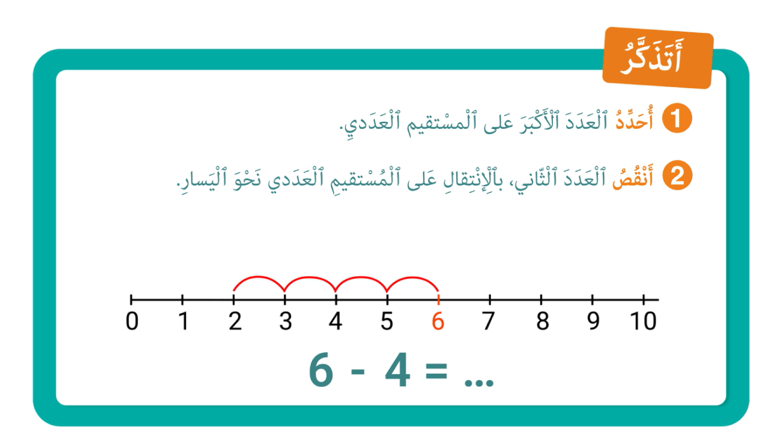
من يذكرنا بالخطوات المتبعة لحساب فرق عددين باستعمال المستقيم العددي ؟

Slide 29
(ة)خاص بالأستاذ
ممارسة موجهة
3
النشاط 1
النشاط 2
النشاط 3

Slide 30
انتبهوا ، نريد أن نحسب فرق العددين = 3 – 9 ، سننجز هذا النشاط خطوة خطوة
9 - 3 =

Slide 31

ماذا نفعل في الخطوة الأولى ؟
أكتب الفرق
3
أ نقص الحد الثاني بالتراجع
2
أحدد الحد الأول
1
9 - 3 =

Slide 32
من يقوم إلى السبورة ليحدد الحد الأول على المستقيم العددي ؟
أكتب الفرق
3
أنقص الحد الثاني بالتراجع
2
أحدد الحد الأول
1
9 - 3 =

Slide 33
نصحح : الحد الأول هو 9
أكتب الفرق
3
أنقص الحد الثاني بالتراجع
2
أحدد الحد الأول
1
9 - 3 =

Slide 34
ماذا نفعل في الخطوة الثانية ؟
أكتب الفرق
3
أنقص الحد الثاني بالتراجع
2
أحدد الحد الأول
1
9 - 3 =

Slide 35
اكتبوا على الألواح عدد الخطوات التي سنتراجع بها لننقص الحد الثاني ؟
أكتب الفرق
3
أنقص الحد الثاني بالتراجع
2
أحدد الحد الأول
1
9 - 3 =

Slide 36
ارفعوا الألواح

Slide 37
صححوا : عدد الخطوات التي سنتراجع بها إلى الخلف هو 3 أي الحد الثاني
أكتب الفرق
3
أنقص الحد الثاني بالتراجع
2
أحدد الحد الأول
1
9 - 3 =

Slide 38
ماذا نفعل في الخطوة الثالثة ؟
أكتب الفرق
3
أنقص الحد الثاني بالتراجع
2
أحدد الحد الأول
1
9 - 3 =

Slide 39
اكتبوا على الألواح فرق العددين 9 و3 .
أكتب الفرق
3
أنقص الحد الثاني بالتراجع
2
أحدد الحد الأول
1
9 - 3 =

Slide 40
ارفعوا الألواح

Slide 41
صححوا : فرق العددين 9 و3 هو العدد الذي نصل عنده وهو 6
أكتب الفرق
3
أنقص الحد الثاني بالتراجع
2
أحدد الحد الأول
1
9 - 3 = 6

Slide 42
(ة)خاص بالأستاذ
ممارسة موجهة
3
النشاط 1
النشاط 2
النشاط 3

Slide 43
خذوا ألواحكم

Slide 44
استعينوا بالمستقيم العددي و اكتبوا على الألواح فرق العددين
8 - 3 = ?

Slide 45
ارفعوا الألواح

Slide 46
صححوا : الفرق هو 5 = 3 - 8 . من يشرح لنا على السبورة كيف توصل للجواب ؟
8 - 3 = 5

Slide 47
استعينوا بالمستقيم العددي و اكتبوا على الألواح فرق العددين
10 - 4 = ?

Slide 48
ارفعوا الألواح

Slide 49
صححوا : الفرق هو 6 = 4 - 10 . من يشرح لنا على السبورة كيف توصل للجواب ؟
10 - 4 = 6

Slide 50
استعينوا بالمستقيم العددي و اكتبوا على الألواح فرق العددين
6 - 5 = ?

Slide 51
ارفعوا الألواح

Slide 52
صححوا : الفرق هو 1 = 5 - 6 . من يشرح لنا على السبورة كيف توصل للجواب ؟
6 - 5 = 1

Slide 53
(ة)خاص بالأستاذ
ممارسة موجهة
3
النشاط 1
النشاط 2
النشاط 3

Slide 54

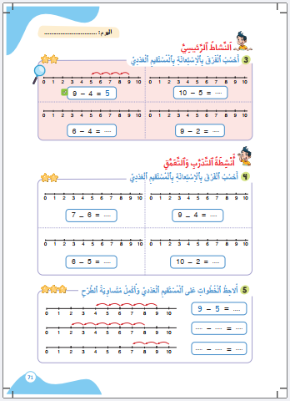
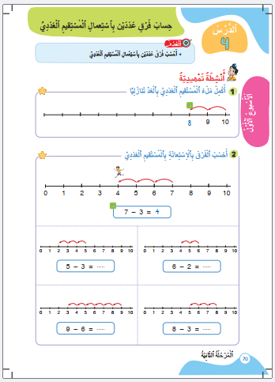
الآن خذوا كراساتكم الصفحة 71 سنطبق ما تعلمناه في النشاط رقم 3؛ سأشرح لكم التعليمة. انتظروا الانطلاقة.

Slide 55


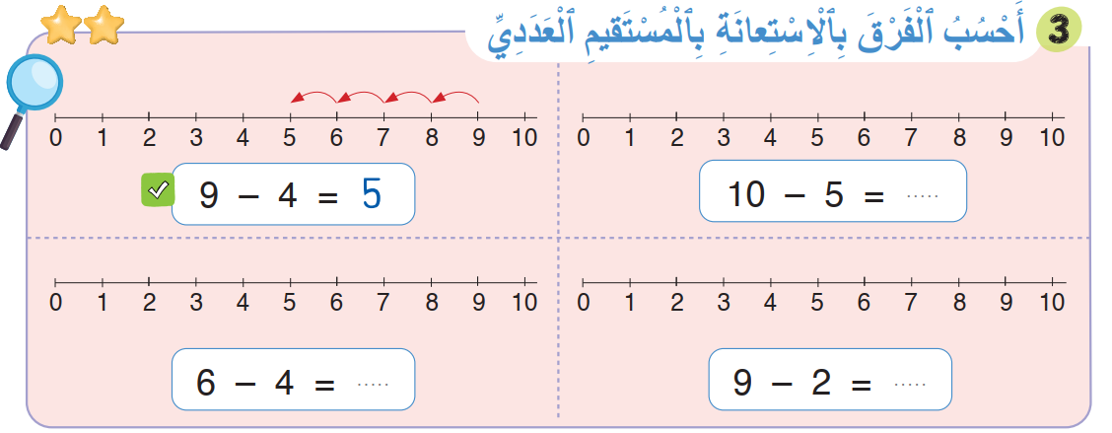

لديكم 7 دقائق للإنجاز؛ سأمر بين الصفوف لمساعدتكم؛
7

Slide 56

الآن ستشتغلون في ثنائيات كل واحد يقارن إنجازه مع إنجاز زميله، استعينوا ببطاقة التذكر

Slide 57
نصحح جماعة :
يعين الأستاذ(ة) بعض المتعلمين للقيام إلى السبورة بالتناوب للتصحيح

Slide 58
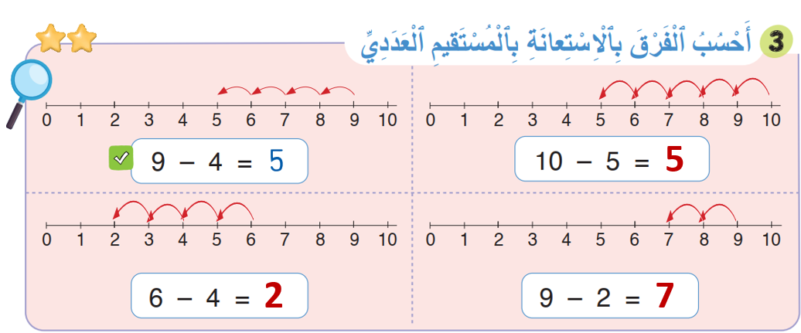
صححوا
5
2
7

Slide 59
(ة)خاص بالأستاذ
ممارسة مستقلة
4
أنجز بمفردي

Slide 60


الآن ستنجزون النشاط رقم 4 الصفحة 71 .
سأمر بين الصفوف لمساعدتكم و مراقبة كراساتكم .
7

Slide 61
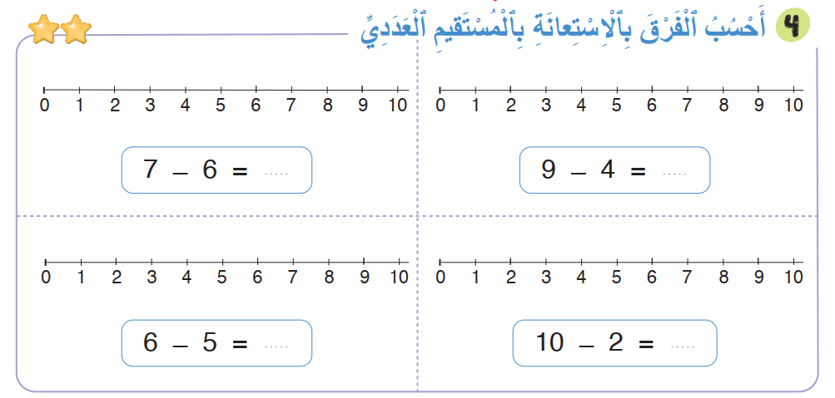
النشاط رقم 4

Slide 62
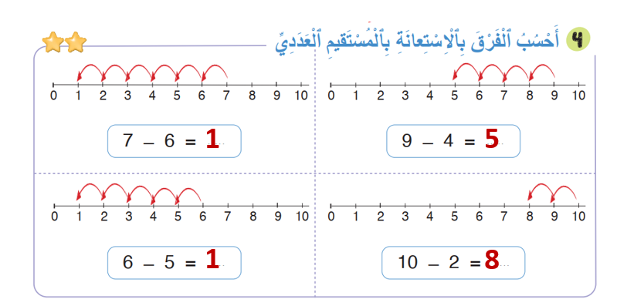
صححوا
1
5
1
8

Slide 63
(ة)خاص بالأستاذ
اختتام الدرس
5

Slide 64
انتبهوا جيدا! في المنزل، ستنجزون الأنشطة المتبقية على الصفحتين 70 و 71

Slide 65
إلى اللقاء في الحصة القادمة.

Slide 66


(ة)خاص بالأستاذ
بناء على إنجازات المتعلمين خلال الممارسة المستقلة

